Slide 1


周转箱定位视觉方案（3D）
►
VISION PLAN

Slide 2
目录：
一．项目描述 二．项目验证
三．配置清单 四．逻辑流程
五. 评估结果&注意事项 六．售后服务说明

Slide 3

一．
项目描述
●产品名称：周转箱
●产品材质：塑料
●产品颜色：蓝色
●产品表面状态：无
●来料方式：托
●产品尺寸(mm × mm × mm)：800*800* 500
●定位精度要求(视觉)：5
●检测时产品运动速度(m/s)：0
●搜索范围(mm × mm × mm)：2000.0 * 1600.0 * 800.0
●工作节拍(pcs/min)：12
●工作距离(mm)：2250
方案布局图

Slide 4

二．
项目验证
参数名称 | 参数值
3D结构光相机型号 | DLS2000R-H
3D结构光相机类型 | 3D结构光相机
中场视野 | 2250×1950
相机精度 | 1.0mm@2m
采集时间 | 2
Z(工作距离) = 2250mm, X视野大小 = 1950mm, Y视野大小 = 2250mm, Z向视野大小 = 1500mm
视野图

Slide 5

二．
项目验证
检测流程示意
检测流程

Slide 6

三．
配置清单
系统构成

Slide 7
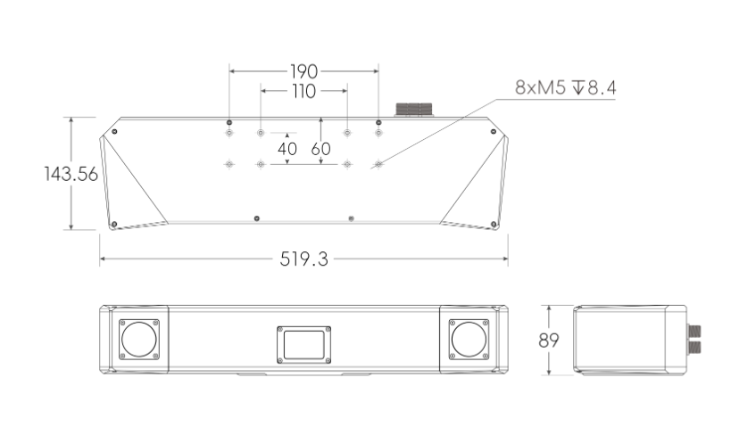
三．
配置清单
尺寸图
相机尺寸图

Slide 8
三．
配置清单
序号 | 名称 | 型号 | 单位 | 数量 | 厂家
1 | 3D结构光相机 | DLS2000R-H | 台 | 1 | 大华/dahua
2 | 工控机 | - | 台 | 1 | -
3 | 显示器 | - | 台 | 1 | -
4 | 软件 | Mech-Vision-VIZ | 套 | 1 | MechMind

Slide 9
四．
逻辑流程
逻辑流程
├── 图像采集
│ ├── 使用"从相机获取图像"步骤采集场景点云
│ ├── 设置相机参数以覆盖2000×1600×800mm搜索范围
│ └── 启用ROI区域裁剪以聚焦托盘区域
├── 预处理
│ ├── 执行"点云降采样"降低数据量（采样间隔5mm）
│ ├── 应用"点过滤"去除噪声点（距离阈值0.1m）
│ ├── 使用"提取3D ROI内点云"限定处理区域
│ └── 通过"点云聚类"分离单个周转箱（最小点数1000）
├── 周转箱检测
│ ├── 调用"3D匹配"步骤进行模板匹配
│ │ ├── 加载预制作的周转箱点云模板（800×800×500mm）
│ │ ├── 设置匹配模式为"面匹配"
│ │ ├── 置信度阈值设为0.5（满足5mm定位精度）
│ │ └── 启用"去除重叠物体位姿"（重叠比例阈值30%）
│ ├── 使用"计算平面点云的位姿和尺寸"获取中心点
│ │ ├── 选择"BoundingRectCenter"计算中心
│ │ └── 启用"计算箱子高度"（固定底座高度0mm）
│ └── 通过"3D位姿排序V2"按Z轴升序排列
├── 结果处理
│ ├── 应用"过滤"步骤保留有效位姿（阈值5mm内）
│ ├── 使用"调整位姿V2"转换至机器人坐标系
│ │ ├── 启用"坐标系设置"转换
│ │ └── 添加"沿指定方向移动位姿"补偿安装误差
│ └── 通过"生成抓取点"创建多个抓取位姿
│ └── 设置抓取点阵列（角度范围±30°）
├── 通信处理
│ └── 使用"输出"步骤通过TCP/IP发送位姿数据
│ ├── 配置"端口类型"为自定义

Slide 10
四．
逻辑流程
│ └── 映射"poses"通信键传输结果
└── 统计处理
└── 启用"数据保存"记录检测结果
└── 设置保存周期与工程文件夹同步

Slide 11
五．
评估结果&注意事项
05 评估结果 & 注意事项
现场环境
相机安装
物料一致性
风险点：环境灰尘或强光干扰可能导致点云数据异常
解决方案：安装工业除尘设备并控制现场光照强度
风险点：相机安装角度偏差超出±1°会导致搜索范围覆盖不足
解决方案：使用激光校准仪辅助安装并执行多点标定
风险点：周转箱表面反光差异可能影响3D匹配置信度
解决方案：在软件中启用自适应表面补偿算法

Slide 12
六．售后服务说明
该设备上线后使用初期，我们会派专人进行全程跟踪： 处理解决可能发生的设备异常； 对现场人员进行培训指导。 设备交付后：售后服务一年。 若客户提出设备升级需求，我们会及时为您提供升级新方案。
联系我们： 邮箱：image@ytzrtx.com 电话：0535-2162897 地址：烟台致瑞图像技术有限公司

Slide 13
THANKS

